Slide 1
Інформатика
9 клас
Розділ 18
Робота в локальній мережі
Навчальна презентація
з інформатики для 9 класу
Підготовлена та відкорегована вчителем
інформатики Бережанської гімназії ім.Б.Лепкого
Цідило Я.Й.

Slide 2

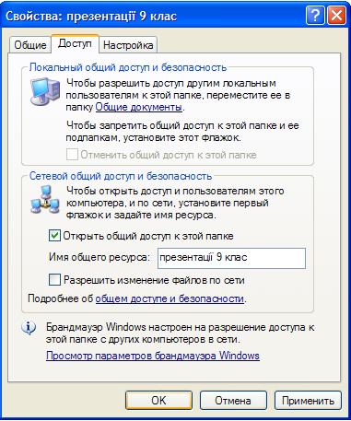

Надання ресурсів у спільне мережне користування
Приклад
Щоб користувачі мережі мали доступ до певного комп'ютера, диска, папки, файлу, принтера, сканера, цей об'єкт потрібно надати у спільне мережне користування, тобто перетворити на мережний ресурс.
Для надання спільного доступу до певного об'єкта слід:
Відкрити вікно його властивостей,
Перейти на вкладку Доступ, встановити прапорець Відкрити загальний доступ до цієї папки,
У полі Ім'я спільного ресурсу слід ввести назву ресурсу,
Ок.

Slide 3
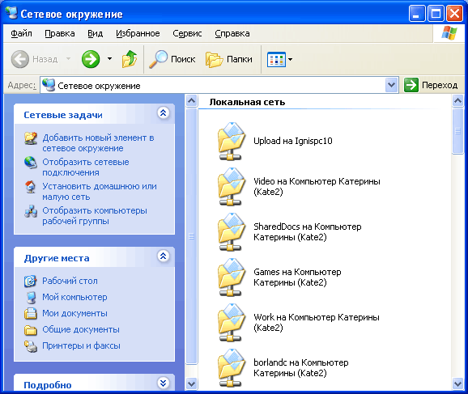
Мережне оточення
Мережне оточення
Вікно папки Мережне оточення
Якщо комп'ютер підключено до локальної мережі, то у програмі Провідник або у вікнах папок Windows відображаються об'єкти, що розташовані на інших комп'ютерах та надані у спільне мережне користування.
Усі ресурси локальної мережі, до яких можна отримати доступ з певного комп'ютера, називаються його мережним оточенням.
Вміст мережного оточення відображається в папці Мережне оточення. Щоб її відкрити, слід в області завдань будь-якої папки клацнути посилання Мережне оточення

Slide 4
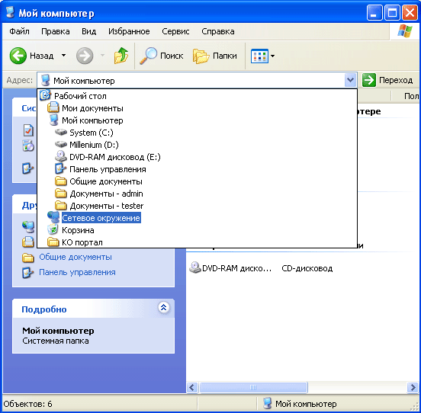
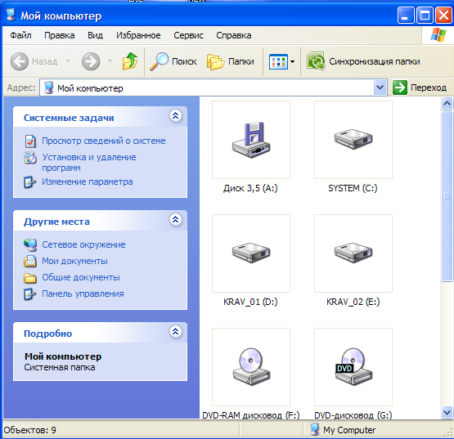
Відкрити папку Мережне оточення можна:
з адресного рядка
З області завдань папки

Slide 5
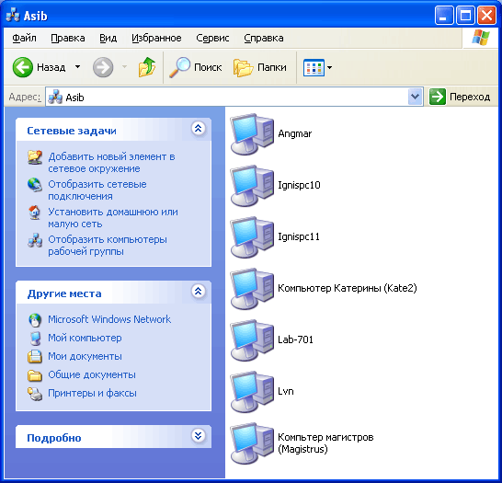
Навігація локальною мережею
Список комп'ютерів робочої групи
Щоб побачити всі комп'ютери робочої групи, слід клацнути посилання Показати комп'ютери робочої групи в області завдань вікна папки Мережне оточення.

